Slide 1
项目总结
汇报人：2022级计科高免黄思彪

Slide 2
目录
01
三层线性神经网络
02
CNN卷积神经网络
03
总结与感悟

Slide 3
三层线性网络
01

Slide 4
简介
三层线性神经网络通常由三个全连接层组成，每个全连接层都称为一层。每一层由一组权重和偏差参数组成，用于将输入数据映射到输出数据。在三层线性神经网络中，第一层是输入层，最后一层是输出层，中间一层是隐藏层，每个层都由一组权重和偏差参数定义，并通过学习这些参数来进行模型训练和预测。
MNIST 数据集是一个相对简单的数据集，由60000个训练样本和10000个测试样本组成，每个样本都是一张28x28像素的灰度图像，通过使用三层线性神经网络模型进行训练和测试，并使用 Matplotlib 库将训练过程中的损失值和测试集上的准确率可视化出来。

Slide 5
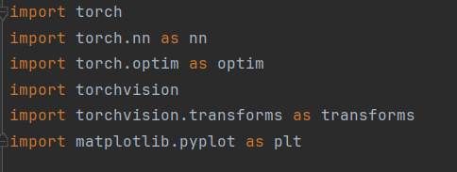
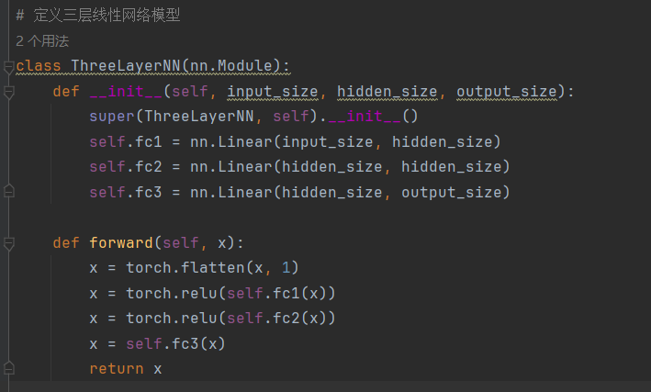
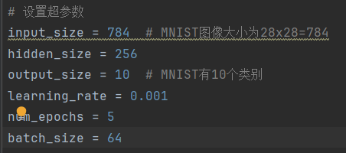
代码部分
导入所需的库

Slide 6
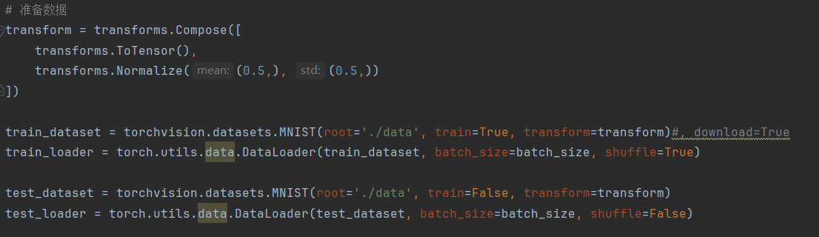
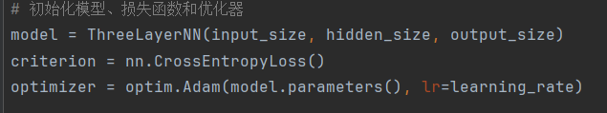
代码部分
准备数据
初始化模型、损失函数和优化器
损失函数：交叉熵损失函数
优化器：Adam 优化器

Slide 7
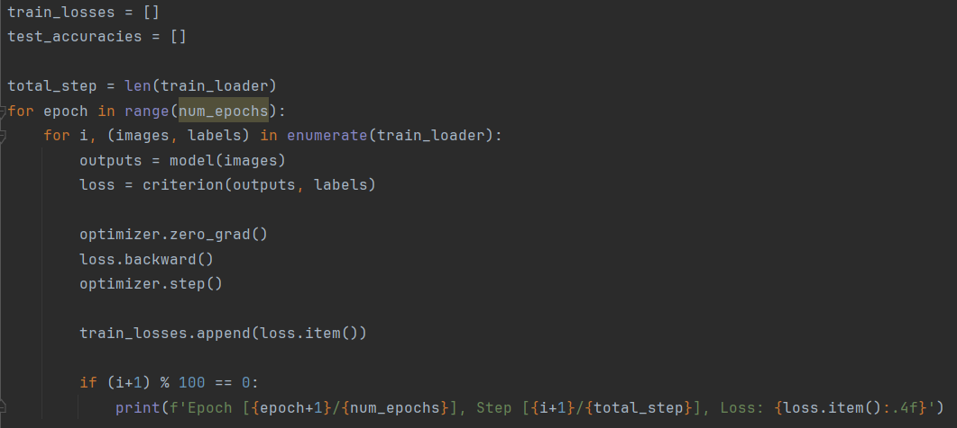
代码部分
训练模型

Slide 8
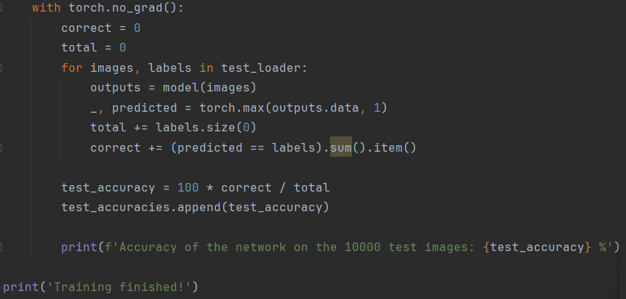
代码部分
测试模型

Slide 9
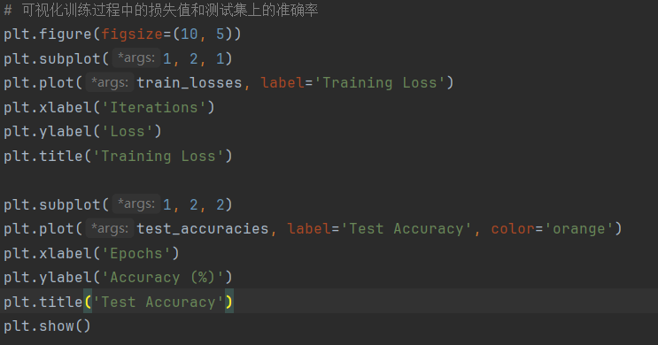
代码部分
可视化训练过程中的损失值和测试集上的准确率

Slide 10
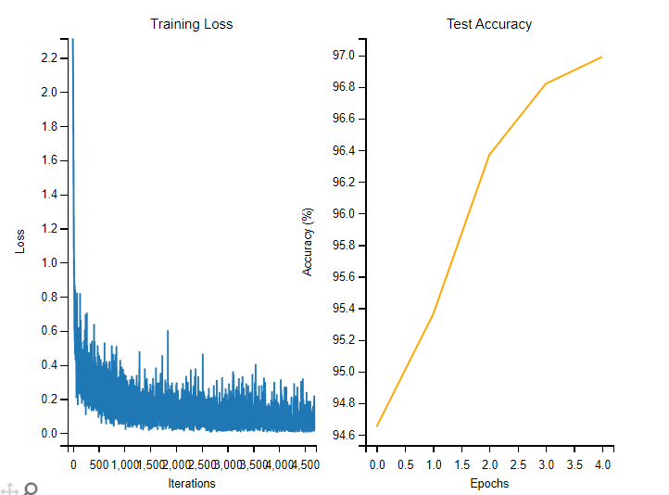
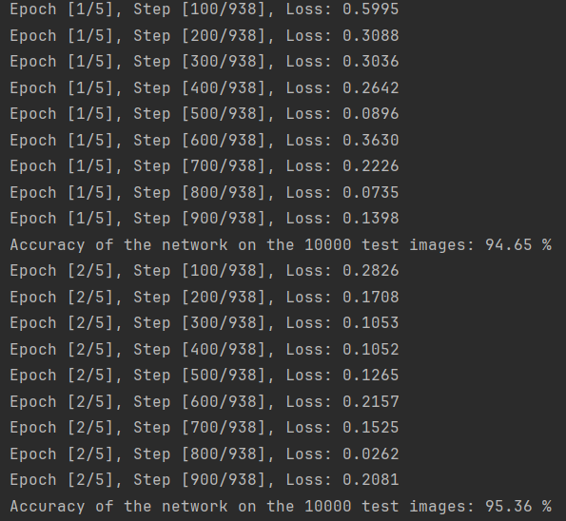
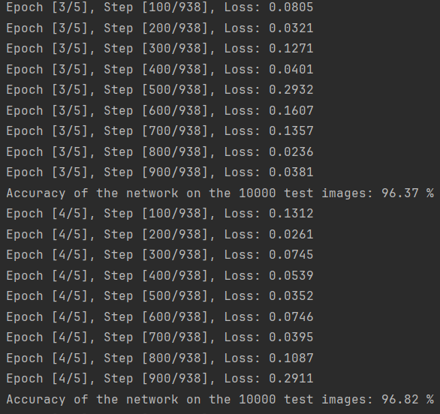
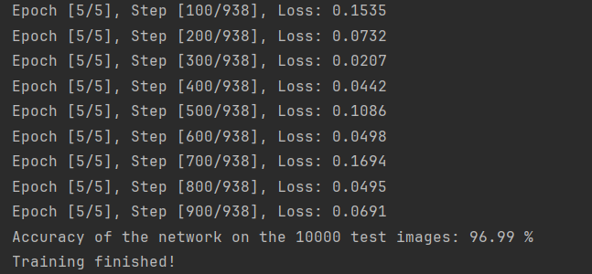
成果部分
损失值和测试集上的准确率可视化
训练集上的损失值和测试集上的准确率可视化

Slide 11
CNN卷积神经网络
02

Slide 12
简介
CNN（卷积神经网络）是一种专门用于处理具有网格结构数据（如图像和视频）的深度神经网络模型。CNN 的核心思想是通过卷积层和池化层来自动提取输入数据的特征，然后通过全连接层将这些特征映射到输出空间，从而实现对输入数据的高效分类和识别。
CNN 的构建包括：
卷积层（Convolutional Layer）：每一个卷积核的通道数量要求和输入通道数量一样，卷积核的总数和输出通道的数量一样。卷积(convolution)后，C(Channels)变，W(width)和H(Height)可变可不变，取决于填充padding。
激活层（Activating Layer）:激活函数（Activation Function），就是在人工神经网络的神经元上运行的函数，负责将神经元的输入映射到输出端。在此激活层使用ReLU激活函数。
池化层（Pooling Layer）：池化层用于对卷积特征图进行下采样，从而减少特征图的维度和计算量，同时保留重要的特征信息。在此池化层采用最大池化，池化(pooling)后，C(C.hannels)不变，W(width)和H(Height)变。
全连接层（Fully Connected Layer）：卷积层要求输入输出是四维张量(B,C,W,H)，而全连接层的输入与输出都是二维张量(B,Input_feature)，经过卷积、激活、池化后，使用view打平，进入全连接层。

Slide 13
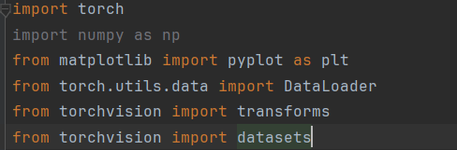
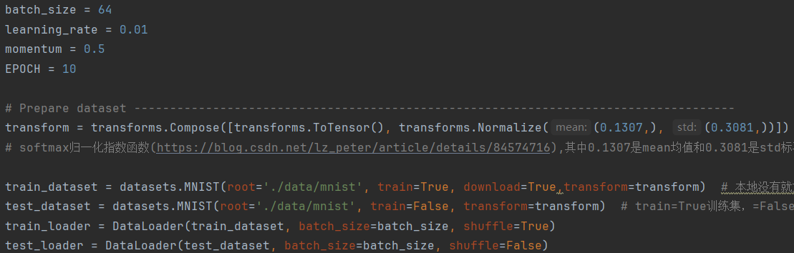
代码部分
导入相应库
设置超参数，并读取数据集

Slide 14
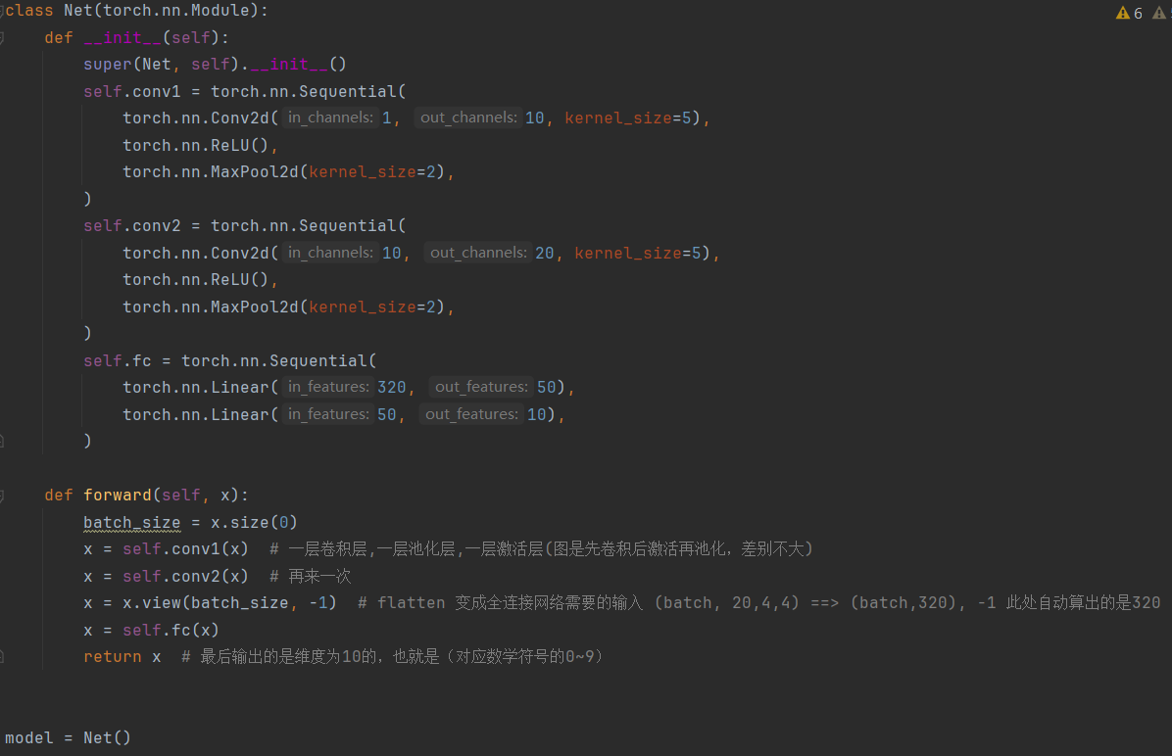
代码部分
构建CNN模型

Slide 15
代码部分
构建损失函数和优化器
损失函数：交叉熵损失函数
优化器：随机梯度下降函数

Slide 16
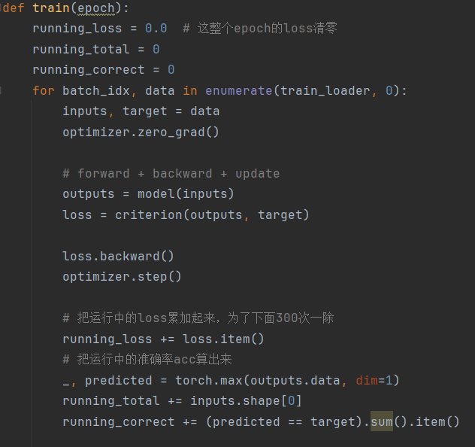
代码部分
训练轮，每300次算一次准确率，和损失函数

Slide 17
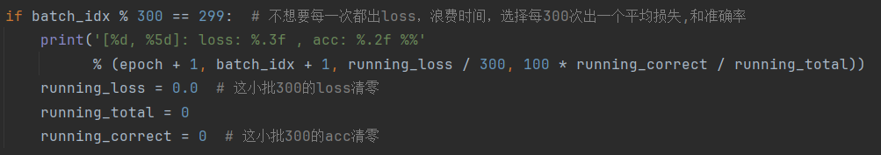
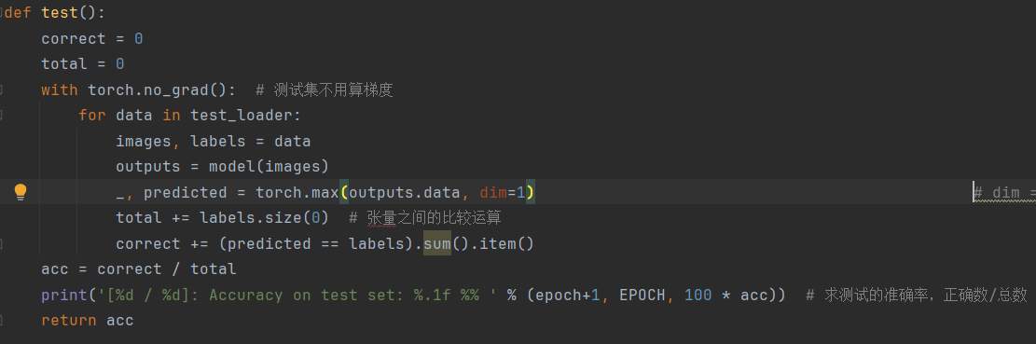
代码部分
测试测试集

Slide 18
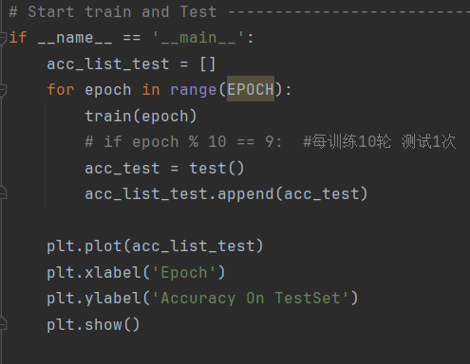
代码部分
共进行十轮次的训练，每训练一轮，就进行一次测试，最后通过可视化测试数据的准确度

Slide 19
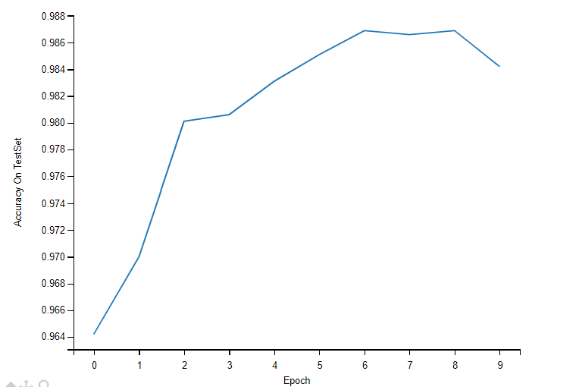
成果部分
可视化测试数据的每一轮的准确度

Slide 20
总结与感悟
03

Slide 21
总结
在进行这个项目前，我对于深度学习的学习，也仅仅停留在概念阶段，所以这项目对于我而言，具有着一定的难度。但是在后续时间，我查询了大量的博客文章，以及知网的一些论文，发现这仅仅只是深度学习入门的“Hello world”，这让我顿觉轻松。之后，我通过浏览大量的博客文章，以及知网论文，学习了一些基本的深度网络模型建立、训练和推理过程，如在实现CNN时，先定义网络结构，初始化网络参数，定义损失函数，选择优化器，前向传播，反向传播，参数更新，训练网络，评价网络等等，也逐渐去理解深度网络的实现原理。

Slide 22
感谢您的观看与帮助！
汇报人：黄思彪

